Slide 1




铜陵学院专场

Slide 2



壹
邮储银行发展历程
贰
安徽省分行和铜陵市分行概括
叁
本次招聘安排
肆
常见问题解答

Slide 3




壹
邮储银行发展历程

Slide 4



Part1
邮储银行发展历程
2017年
成功发行境外优先股
进一步优化资本结构
2019年
在上交所挂牌上市
2019年2月
邮储银行正式加入国有大行序列
2023年
英国《银行家》杂志全球银行1000强中一级资本位列第12位
2007年3月
中国邮政储蓄银行有限责任公司
2012年1月
中国邮政储蓄银行股份有限公司
2015年12月
成功引进十家境内外战略投资者
2016年9月28日
香港交易所主板成功上市
1919年
邮政储金局成立，开办邮政储金业务
1942年
储金汇业局成为当时六大金融支柱
1986年
邮政储蓄正式恢复开办

Slide 5

中国一流的大型零售银行
拥有近4万个营业网点
服务个人客户超过6亿户
服务“三农”、城乡居民和中小企业

Slide 6

2023年上半年
邮储银行实现营业收入1,769.76亿元，同比增长2.03%
实现归属于银行股东的净利润495.64亿元，同比增长5.2%
资产总额15.12万亿元，较上年末增长7.51%
负债总额14.23万亿元，较上年末增长7.48%
8月30日
邮储银行发布
2023年半年度报告
经营业绩稳定向好

Slide 7
贰
安徽省分行和铜陵市分概括

Slide 8

Part2
安徽省分行简介
16市分行
员工8000+人
62县（市）支行
服务客户超过3900万，
客户数占安徽总人口比例1/2以上
1700+网点

Slide 9
Part2
组织架构简介
个人金融版块
公司金融版块
风险管理版块
综合支撑版块
个人金融、消费金融
网络金融、信用卡
三农金融、代理金融
信息科技、办公工程
人事财务、运营管理
党建工会、纪委
公司金融、普惠金融
交易银行、金融同业
风险管理、信用审批
法律合规、安全保卫
科技创新、信息化工程、系统开发运维、全面预算、资产负债、绩效考核、人才发展、干部选拔、职级晋升、薪酬福利、集约化运营、网点服务、综合办公、品牌宣传、采购工程、党政工团、巡视巡察、
工会组织、民主管理
本外币存款业务、中间业务、财富管理、私人银行、信用卡、APP运营、电子支付、商户拓展和收单、个人消费信贷、三农金融、代理金融
全面风险管理、授信管理、信用审批、资产保全、内控合规、违规问责、反洗钱、法律事务、消费者权益保护、安全保卫、内外案件
公司金融、普惠金融、贸易金融、投资银行、对公国际、本外币现金管理、资金资管、票据业务

Slide 10
Part2
企业荣誉
营业利润全国第4位
营业收入全国第6位
“文明单位”、“工人先锋号”、“青年文明号"等60余项国家及省级荣誉

Slide 11
Part2
企业愿景
秉承储金汇业局“人嫌细微、我宁繁琐；
不争大利、但求稳妥”的经营理念
不断推进“特色化、综合化、轻型化、数字化、集约化”转型发展
加快向客户信赖、特色鲜明、稳健安全、创新驱动、价值卓越的一流大型零售银行迈进

Slide 12
Part2
铜陵分行简介
中国邮政储蓄银行铜陵市分行于2008年4月18日正式挂牌成立，内设12个一级职能管理部门，下辖1个一级支行，15家自营网点，目前拥有员工300余人，员工平均年龄约37岁。服务个人客户超过30万人次（自营），客户数占铜陵市常住总人口的23%以上。
自成立以来，铜陵市分行在多个年度全省绩效考核中获优胜单位三等奖，先后多次获铜陵市金融机构（银行）支持地方经济发展考核奖项和特殊贡献荣誉。
在铜陵市分行入职的大学毕业生，可享受政府购房补贴：硕士生12万元，本科生8万元。

Slide 13
Part2
校企合作简介
邮储银行铜陵市分行自成立以来，一直与铜陵学院保持了良好的交流与合作。2012年成为“铜陵学院大学生实习（训）基地”，有力推动了校企合作、共同发展。
2017年以来我行共为铜陵学院学生提供实习24人，其中2023年我行暑期实习生项目有5名铜陵学院学生参加；
2017年-2023年间，我行共吸纳高校毕业生就业90人，其中铜陵学院毕业生34人，占比37.78%。
邮储银行铜陵市分行与铜陵学院有着长期的合作历史和深厚的合作基础，邮储银行铜陵市分行员工中铜陵学院毕业生共有62人，占比20.26%，提拔至管理岗位的铜陵学院毕业生4人，其中青年管理人才3人。

Slide 14
叁
本次招聘安排

Slide 15

Part3
招聘岗位
单位 | 招聘计划
合肥市分行 | 62
淮北市分行 | 5
亳州市分行 | 25
宿州市分行 | 15
蚌埠市分行 | 20
阜阳市分行 | 14
淮南市分行 | 15
滁州市分行 | 37
六安市分行 | 15
马鞍山市分行 | 4
芜湖市分行 | 20
宣城市分行 | 7
铜陵市分行 | 8
池州市分行 | 16
安庆市分行 | 33
黄山市分行 | 20
省分行运营中心 | 5
合计 | 321
销售类
运行类
近期培养方向
通过校园招聘选拔优秀毕业生，主要从事柜面业务的操作处理，厅堂客户的引导分流以及管户客户的营销维护和提升等工作。
16家分行，321个岗位

Slide 16
Part3
招聘对象
境内丨
境内院校毕业生原则上应在2024年1月1日至2024年8月31日之间毕业，
并取得毕业证、学位证
境外丨
境外院校毕业生原则上应在2023年9月1日至2024年8月31日之间毕业，能够按时
获得学历（学位）证书，并取得国家教育部留学服务中心的学历学位认证。

Slide 17

Part3
职业发展通道
销售序列
管理序列
专业序列
管理序列
资深客户经理
二分行领导
高级经理/高级副经理
高级客户经理
一支行领导
经理
发展互通
发展互通
中级客户经理
二支行领导
副经理
客户经理
专员
营业主管/
营销主管
客户经理助理
助理
纵向能晋升、横向能转换，每年2次晋升机会

Slide 18
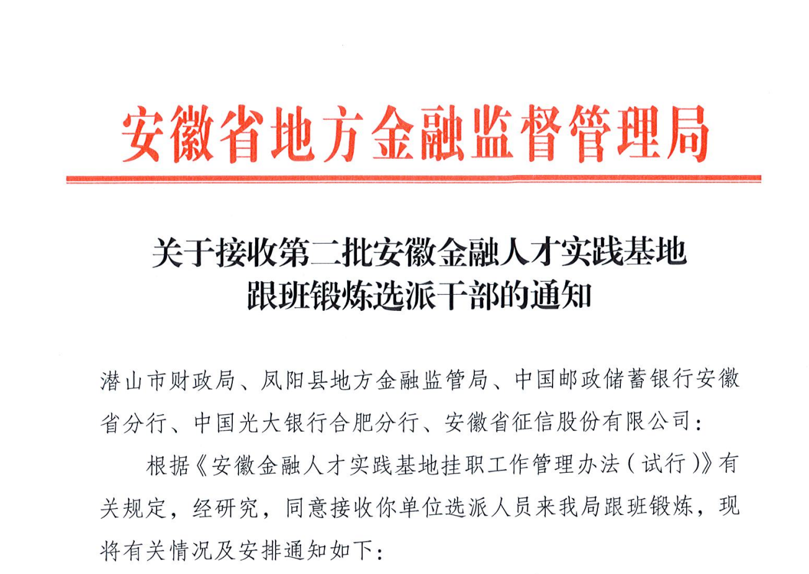
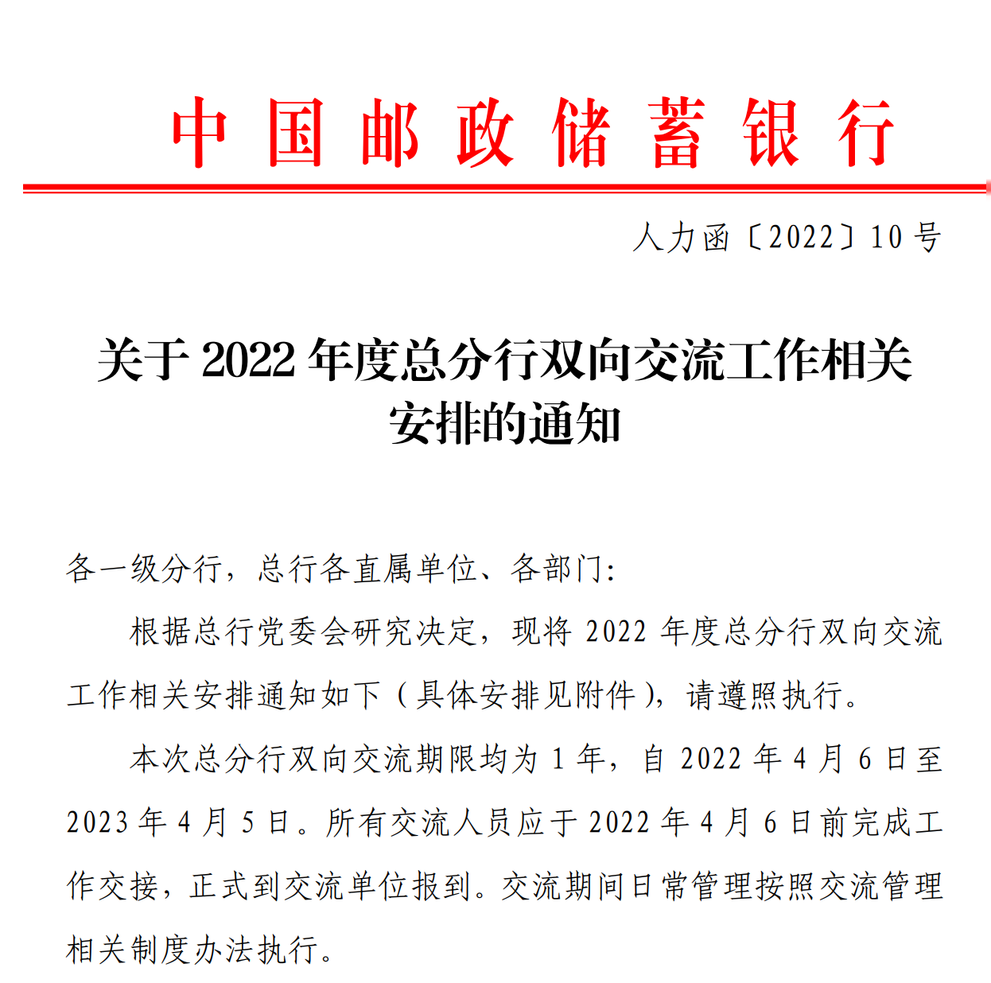
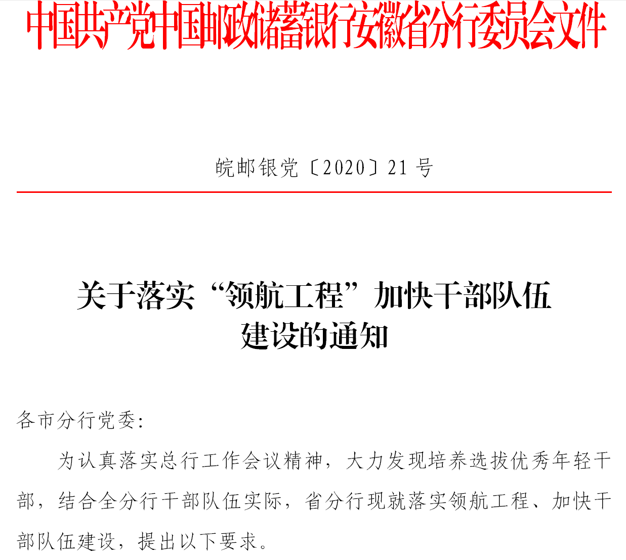
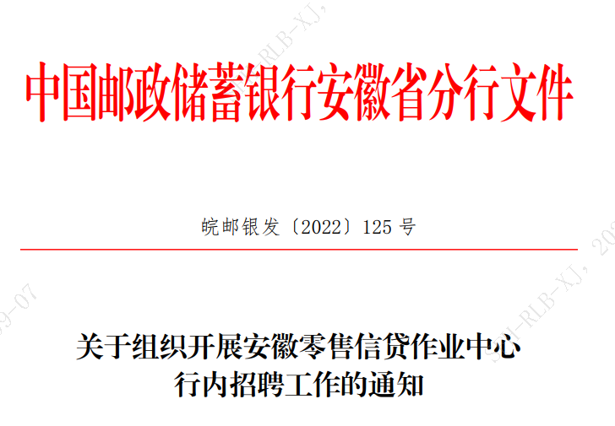
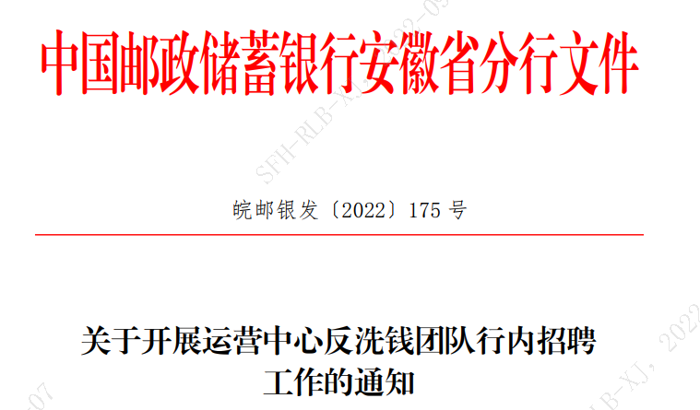
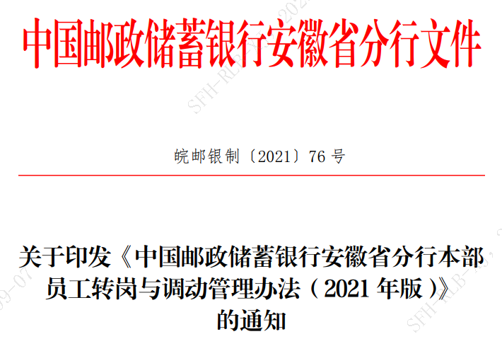
Part3
职业发展通道
为人才创造多岗位、多层级锻炼机会
丰富任职经历，加快复合型人才培养
构建优秀人才内外/上下交流、横向轮换的交流任职机制
突破地域、层级、机构和岗位的限制
推进人才在行内外及全分行跨层级、跨条线、跨岗位流动
资格审查
公开面试
行内公示
笔试组织
正式聘任
竞聘报名
岗位发布
背景调查

Slide 19
Part3
专业能力培养
人才培养体系
一体两翼的培训管理系统
集中培训跟岗学习
业绩融合项目小组
沙盘模拟过关演练
人才培养测评反馈
读书著书岗位认证
行动学习岗位轮换
职业能力
学习通道
新员工培养
岗前培训导师带领
技能鉴定学历提升
线下课堂
线上
中邮网院
领导力
启航、远航、领航
人才库培养、挂职交流
线下
E企学
图文游戏视频测试
微课语音通关案例
U课U例
专业力
内训师专业培训
业务技能提升
直播
混合式学习

Slide 20
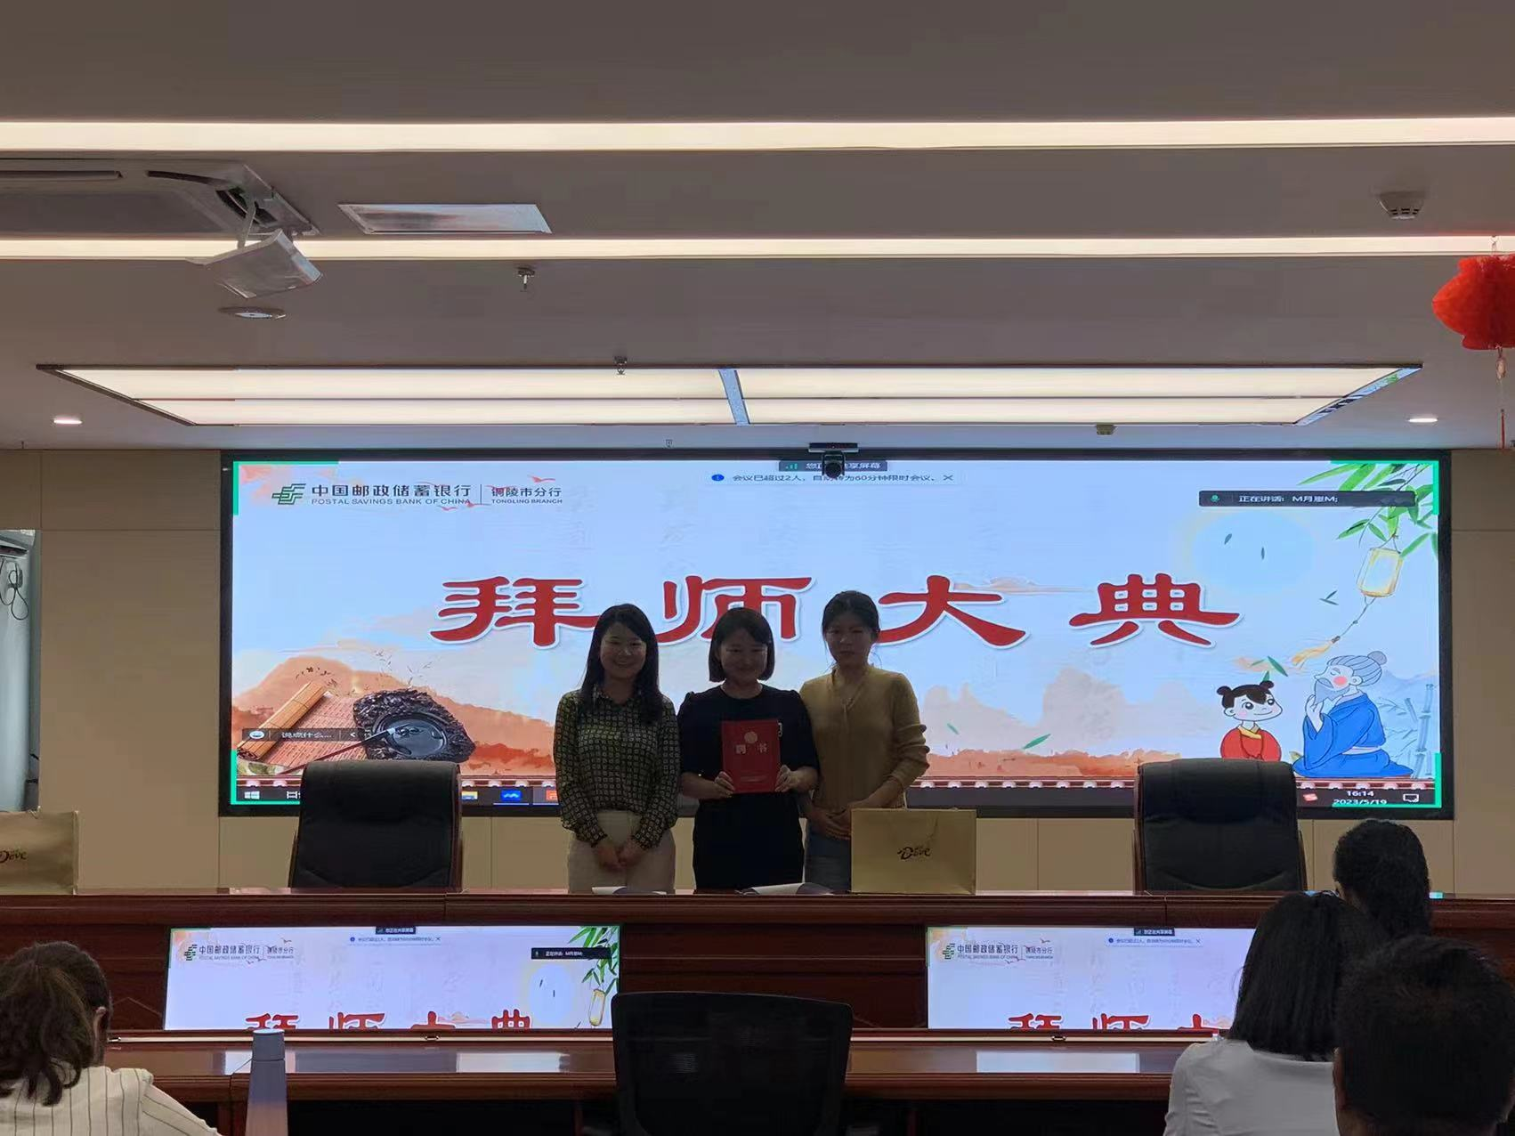
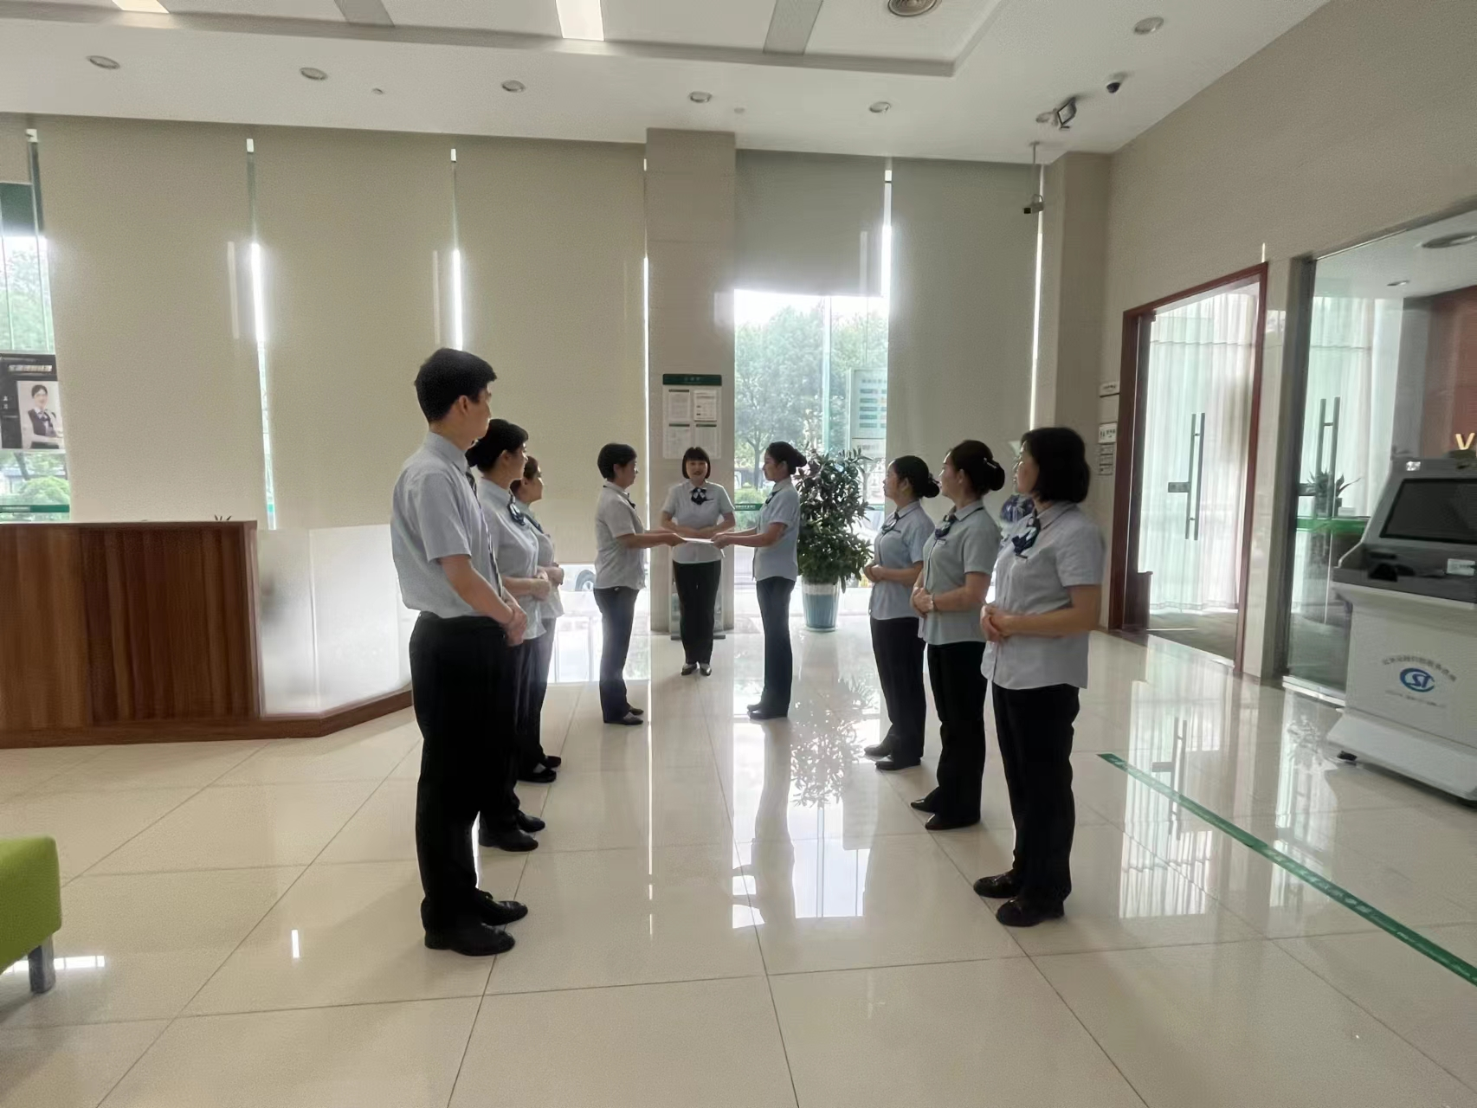
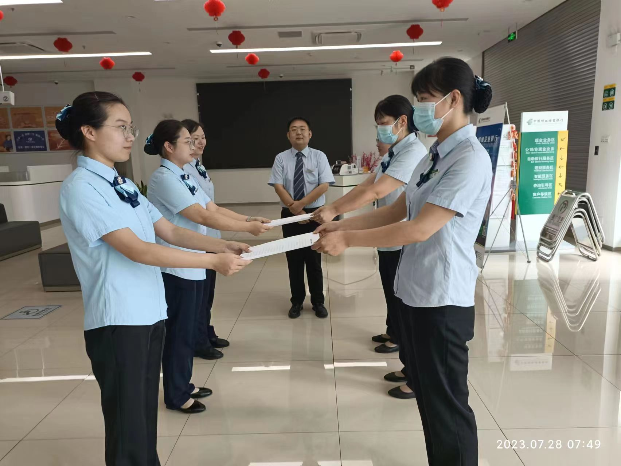
Part3
师徒制培养
师徒制指选拔聘任内部优秀员工作为新员工导师，并与之建立“一对一”或“一对多”的师徒关系，由导师向徒弟传授知识技能、提供各种支持和帮助，徒弟通过学习、模仿和实践不断提升自身能力与水平的过程。

Slide 21
Part3
青年员工培养
近年来，我行高度重视青年员工的培养。我行制定了“铜揽英才”青年员工培养方案，以技能培训、鼓励持证、党团活动、思想教育等方式为抓手，通过量化指标充分发现人才、培养人才。
表现优秀的青年员工通过选拔可以进入我行“领航工程”基层管理人才库，切实打通了青年员工成长和晋升的通道。同时针对优秀的管理岗员工也可以通过选拔进入省分行“领航工程”中级管理人才库，不断向上发展。
“领航工程”基层管理人才库 | 二级支行长子库
 | 一级支行长副职子库
 | 一级支行长正职子库
“领航工程”中级管理人才库 | 中级副职子库
 | 中级正职子库

Slide 22
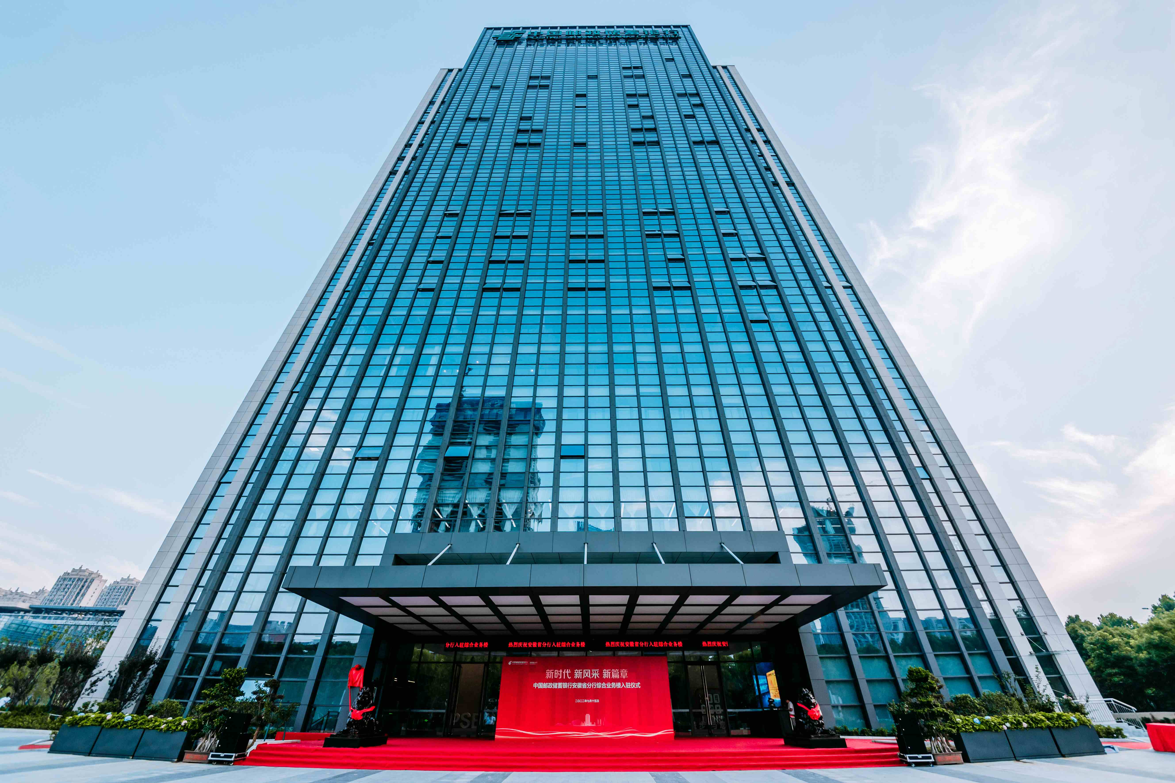
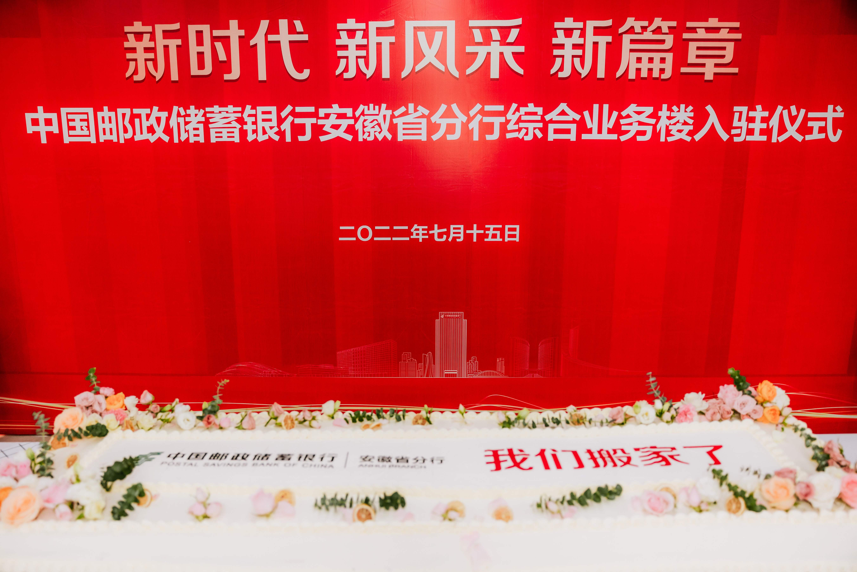




Part3
薪酬福利
“面面俱到〞的福利关怀
极具“幸福感”的薪酬体系
十大慰问｜节日关爱｜助学深造
爱心济困｜职工小家｜阅览室
全面体检｜健康辅导
多样化的工会活动及兴趣小组
八险二金｜带薪年假｜交通补贴
通讯补贴｜过节费｜防暑降温费
宽容有爱的办公环境
开放创新的企业文化
和谐工作氛围丨超燃健身室
员工专属餐厅
删繁就简，让管理变轻
尊重年轻人的处事方式

Slide 23
Part3
招聘宣讲视频

Slide 24
肆
常见问题解答

Slide 25

Part4
常见问题解答
#关于校园招聘基础信息#
1.本次校园招聘的流程是什么样的?
网申（10月9日24时）→简历筛选（10月中旬）→笔试（10月下旬）→面试（2轮）→体检→背调→资格审查→签订就业协议→公示→录用
2.本次招聘是否有专业限制？
我们对专业没有严格限制，我们欢迎主修金融、经济、财务会计、管理、法律、信息技术等相关专业的同学来应聘。入职后，我们会根据专业属性、岗位特点与实际业务需要，为大家提供更合适的发展平台。
3.本次招聘的工作地点是在哪儿呢？
目前，邮储银行安徽省分行已在省内16个地市、62个县（市）设有多个自营网点，本次校招的工作地点也是遍布全省各地。大家可登录招聘网页，查看岗位详情，选择心仪城市的岗位来应聘。

Slide 26
Part4
常见问题解答
#关于简历投递#
1.校招过程中，每个人最多可以投递几个岗位呢?
每位应聘者可根据意愿申报任意2个岗位，岗位可为同一单位或不同单位。
2.完成简历投递后，我会收到什么形式的反馈吗?如何查询简历投递进度呢?
简历筛选后，我行将通过短信、邮件等方式通知进入下一环节的应聘者，请保持通讯顺畅，并及时查看短信、邮件，以免遗漏重要通知。
3.完成简历投递后，还能进行个人信息或志愿修改吗？
岗位投递成功后，在HR筛选之前，可以登录招聘网站点击“校园招聘—投递记录”中对已投递的简历进行志愿调整或点击“修改简历”按钮，进行简历编辑维护。但在您的简历经HR筛选进入下一个甄选环节后，就无法再自行维护简历咯！但可以拨打技术咨询电话0551-67195315寻求解决。
4.简历投递需要注意什么事项吗？
真实、准确填写相关信息，尤其须注意姓名、性别、身份证号、证件照、毕业院校、毕业时间、专业以及相关承诺等关键选项。

Slide 27
Part4
常见问题解答
#关于笔试和面试#
1.投递2个岗位并都通过简历筛选，是否需要重复笔试？
不同专业、不同岗位的笔试均安排在同一时间进行，笔试仅需参加一次即可，成绩会同步到简历筛选通过的所有岗位。
2.简历通过筛选后，需要在线下参加笔试吗？
我们的笔试采取线下机考的形式，时间大约在10月下旬，最终将以笔试正式通知为准。
3.笔试内容和难度是怎样的？
笔试内容主要包括通用型考试题目（行政能力测试、英语等）、综合考试题目（银行业相关知识、邮储银行常识、时事政治）等，难度适中。根据以往经验，行测预计会占35%，英语预计会占20%，行业知识等其他内容预计会占45%。
需要说明的是，我行从未成立或委托成立任何考试中心、命题中心等机构或类似机构，从未编辑或出版过任何校园招聘考试参考资料，从未向任何机构提供过校园招聘考试相关的资料和信息，请大家提高警惕，认真遵守纪律参加考试即可，谨防受骗。

Slide 28

校招期间报考各地市咨询电话
合肥市分行 | 0551-62676802
淮北市分行 | 0561-3056922
亳州市分行 | 0558-5129021
宿州市分行 | 0557-3027005
蚌埠市分行 | 0552-3196817
阜阳市分行 | 0558-2296007
淮南市分行 | 0554-2689013
滁州市分行 | 0550-3315069
六安市分行 | 0564-3622320
马鞍山市分行 | 0555-8361819
芜湖市分行 | 0553-3872552
宣城市分行 | 0563-2833305
铜陵市分行 | 0562-2611972
池州市分行 | 0566-2021678
安庆市分行 | 0556-5227115
黄山市分行 | 0559-2322362
省分行运营中心 | 0551-62673785
技术支撑电话 | 0551-67195315
Part4
常见问题解答

Slide 29

